Slide 1
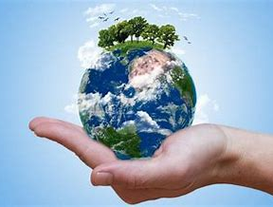
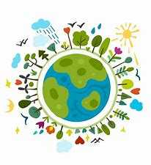
22 aprile: EARTH DAY
La Giornata Mondiale della Terra è una manifestazione internazionale per la sostenibilità ambientale e la salvaguardia del nostro pianeta.
Conosciuta come Earth Day, la Giornata della Terra, è l’evento green
che riesce a coinvolgere il maggior numero di persone in tutto il pianeta.
Personaggi famosi che aiutano il Pianeta:
Leonardo di Caprio→ ha donato 40 milioni di dollari alla campagna del WWF
Brad Pitt→ ha fondato Make It Right, un’organizzazione impegnata a finanziare e costruire, in piena sostenibilità, nuove case a New Orleans, per le persone più povere
Emma Watson→ lotta per il «climate change», promuovendo brand di moda ecosostenibili e cruelty free
Greta Thunberg→ una delle figure giovanili più importante: è un'attivista svedese per lo sviluppo sostenibile e contro il cambiamento climatico
Si tratta di un solo giorno, è vero, ma si mette comunque al centro per una volta il Pianeta e le sue necessità. Una giornata sicuramente non può bastare ma è comunque un inizio… SENSIBILIZZIAMOCI SULL’IMPORTANZA DI SALVAGUARDIARE L’AMBIENTE

Slide 2
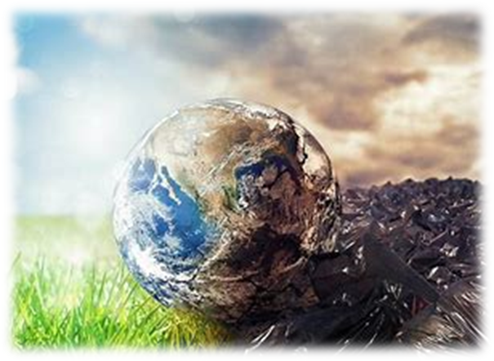
22 APRILE
TUTTI A SCUOLA A PIEDI/IN BICI!
CASA-SCUOLA
2 km x 455 studenti= 910 km
9 x 4,5 (benzina in 100 km) = 40 l
40 x 2= 80 l al giorno
cambiamo la nostra quotidianità attraverso piccole scelte, che possono fare la differenza.
BE GREEN
La combustione di un litro di benzina genera circa 3g di Co2
3 x 40= 120g
120g= 0,12 kg
L’anidride carbonica ha delle conseguenze gravissime sulla nostra salute e quella del nostro pianeta e i rischi che genera sono irreversibili.

